Slide 1
Interaksi Manusia dan Komputer
(EVALUASI)
Anugrayani Bustamin

Slide 2
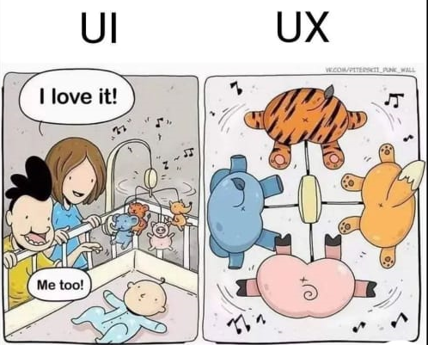

Slide 3

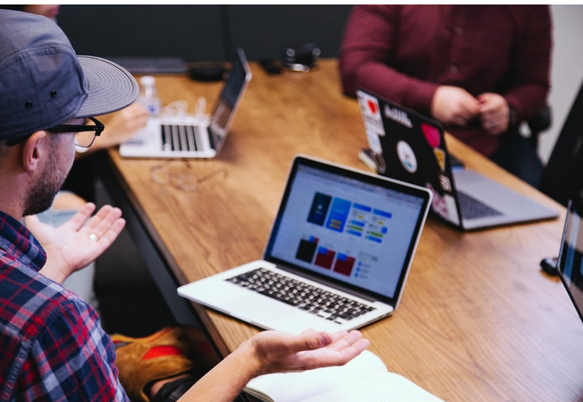
Titik berat pada Proses Interaksi Manusia dan Komputer
Perancangan
Evaluasi

Slide 4
Evaluasi
Tes atas tingkat penggunaan dan fungsionalititas sistem

Slide 5
Mengapa EVALUASI perlu???
Ada yang mengatakan “BAGUS”, “SEDANG”, atau “JELEK”
Adanya asumsi bahwa selama suatu software dapat digunakan, maka itu sudah cukup bagus
Kegiatan evaluasi suatu software atau tampilan merupakan kegiatan yang dihindari karena akan menambah waktu pengembangan dan biaya
Kegiatan evaluasi merupakan sesuatu yang sangat penting karena desainer dapat mengetahui apakah karyanya berguna dan diinginkan oleh user

Slide 6
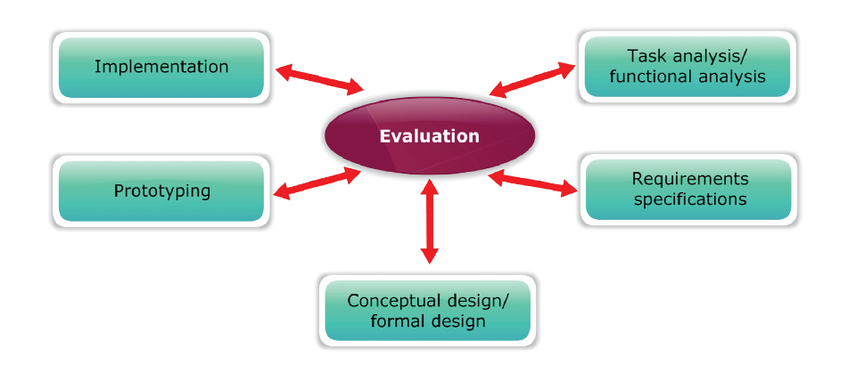

Slide 7
Kapan Evaluasi dapat dilakukan?
01
Selama proses pembuatan produk/sistem
Formative Evaluation selalu menyesuaikan keinginan dan kebutuhan user
02
Saat produk atau sistem telah jadi
Level Prototipe
03
Saat produk atau sistem telah dipasarkan
Summative Evaluations – mencapai standar yang telah ditentukan sebelumnya (ISO)

Slide 8
Desain Evaluasi
Evaluasi setelah proses perancangan
01
Cognitive Walkthrough
02
Heuristic Evaluation
03
Review Based

Slide 9
Cognitive Walkthrough
Tujuan:
Untuk melihat seberapa besar dukungan yang diberikan user untuk mempelajari beberapa tugas yang diberikan
Issue yang timbul dalam pendekatan ini :
Pengaruh apa yang akan timbul setelah tugas diberikan ke user ?
Proses kognitif apa yang timbul ?
Masalah Pembelajaran apa yang mungkin terjadi ?

Slide 10
Cognitive Walkthrough (cont)
Untuk melakukan evaluasi cognitive walkthrough membutuhkan informasi sebagai berikut:
Deskripsi dari suatu interface yang dibutuhkan
Deskripsi dari tugas termasuk usaha yang benar untuk melakukannya dan struktur tujuan untuk mendukungnya
Dengan informasi yang sudah diperoleh maka evaluator dapat melakukan langkah dari walkthrough yaitu:
Pilih tugas
Deskripsikan tujuan awal dari user
Lakukan kegiatan/aksi yang tepat
Analisa proses keputusan untuk setiap kegiatan

Slide 11
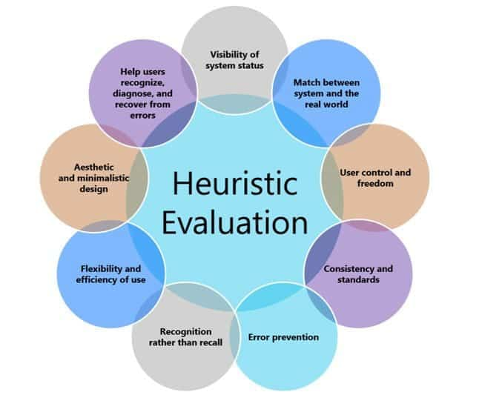
Heuristic Evaluation
Hampir sama dengan cognitive walktrough, tetapi sedikit lebih terstruktur dan terarah

Slide 12
Heuristic Evaluation (cont)
Tujuan heuristic Evaluation adalah untuk memperbaiki rancangan secara efektif.
Evaluator melakukan evaluasi melalui kinerja dari serangkaian tugas dengan perancangan dan disesuaikan dengan kriteria setiap tingkatan
Jika kesalahan terdeteksi dapat ditinjau ulang untuk diperbaiki sebelum tahap implementasi

Slide 13
Review Based Evaluation
Evaluasi antara psikologi eksperimen dengan interaksi manusia dan komputer menghasilkan hasil-hasil eksperimen yang baik dan pengalaman yang nyata. Beberapa diantaranya dari domain khusus ke umum, tetapi kebanyakan berhubungan dengan isu generic dan teraplikasi pada berbagai situasi. – Evaluasi berbasis tinjauan
Evaluator harus memilih data secara hati-hati, menunjuk rancangan eksperimen yang harus dipilih, subyek masyarakat yang digunakan, analisis pelaksanaan dan asumsi yang dibuat

Slide 14
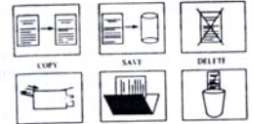

Slide 15
Diskusi : Paradigma Evaluasi
“Quick and dirty” evaluation
Usability testing
Field studies
Predictive evaluation

Slide 16
Thank you
Insert the title of your subtitle Here

Slide 17
Project

Slide 18
Diskusi : Paradigma Evaluasi
“Quick and dirty” evaluation
Usability testing
Field studies
Predictive evaluation

Slide 19
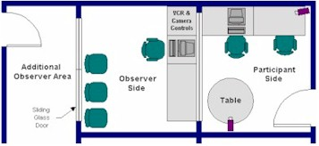
Usability Testing
Tata letak Microsoft Usability Lab, Redmond

Slide 20
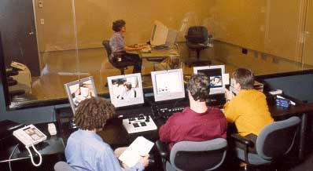
Laboratorium Usability (Lanj.)
Sun Microsystems Usability Lab

